Slide 1

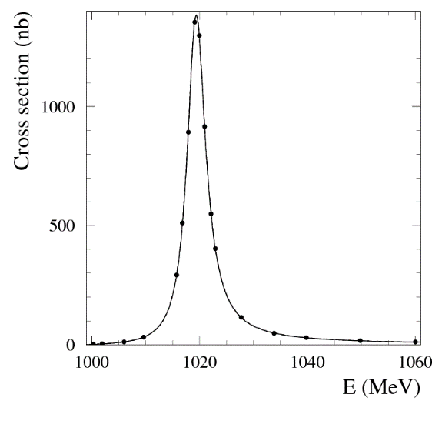
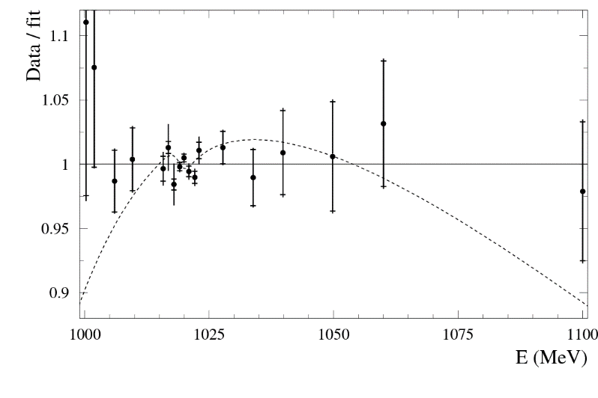
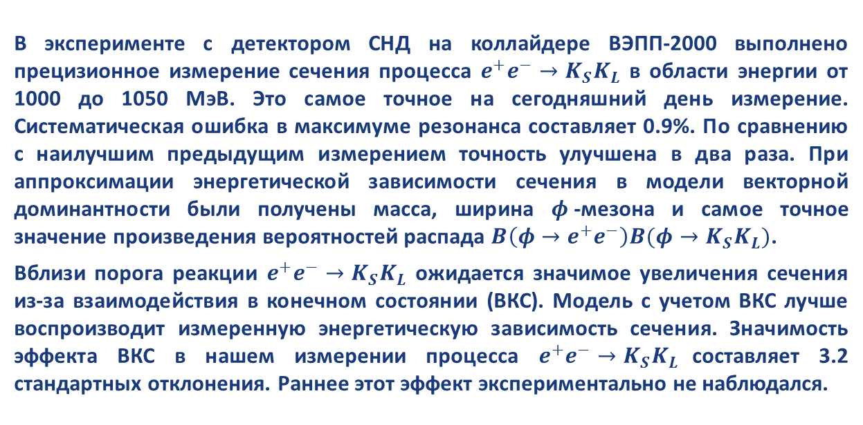
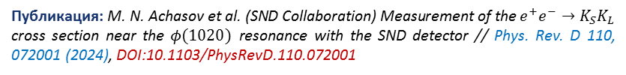

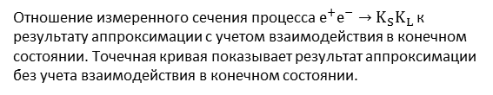
ПРЕЦЕЗИОННОЕ ИЗМЕРЕНИЕ СЕЧЕНИЯ ПРОЦЕССА $e^{+}e^{−}→K_{S}K_{L}$ ВБЛИЗИ РЕЗОНАНСА $φ(1020)$
Институт ядерной физики им. Г.И. Будкера Сибирского отделения Российской академии наук
Авторы: В.П. Дружинин, коллаборация СНД
В эксперименте с детектором СНД на коллайдере ВЭПП-2000 выполнено прецизионное измерение сечения процесса $e^{+}e^{−}→K_{S}K_{L}$ в области энергии от 1000 до 1050 МэВ. Это самое точное на сегодняшний день измерение. Систематическая ошибка в максимуме резонанса составляет 0.9%. По сравнению с наилучшим предыдущим измерением точность улучшена в два раза. При аппроксимации энергетической зависимости сечения в модели векторной доминантности были получены масса, ширина $φ$-мезона и самое точное значение произведения вероятностей распада $B\left(φ→e^{+}e^{−}\right)B(φ→K_{S}K_{L})$.
Вблизи порога реакции $e^{+}e^{−}→K_{S}K_{L}$ ожидается значимое увеличения сечения из-за взаимодействия в конечном состоянии (ВКС). Модель с учетом ВКС лучше воспроизводит измеренную энергетическую зависимость сечения. Значимость эффекта ВКС в нашем измерении процесса $e^{+}e^{−}→K_{S}K_{L}$составляет 3.2 стандартных отклонения. Раннее этот эффект экспериментально не наблюдался.
Измеренное сечение процесса $e^{+}e^{−}→K_{S}K_{L}$ и результат его аппроксимации в модели векторной доминантности
Публикация: M. N. Achasov et al. (SND Collaboration) Measurement of the $e^{+}e^{−}→K_{S}K_{L}$ cross section near the $φ(1020)$ resonance with the SND detector // Phys. Rev. D 110, 072001 (2024), DOI:10.1103/PhysRevD.110.072001
Отношение измеренного сечения процесса $e^{+}e^{−}→K_{S}K_{L}$ к результату аппроксимации с учетом взаимодействия в конечном состоянии. Точечная кривая показывает результат аппроксимации без учета взаимодействия в конечном состоянии.

